Slide 1
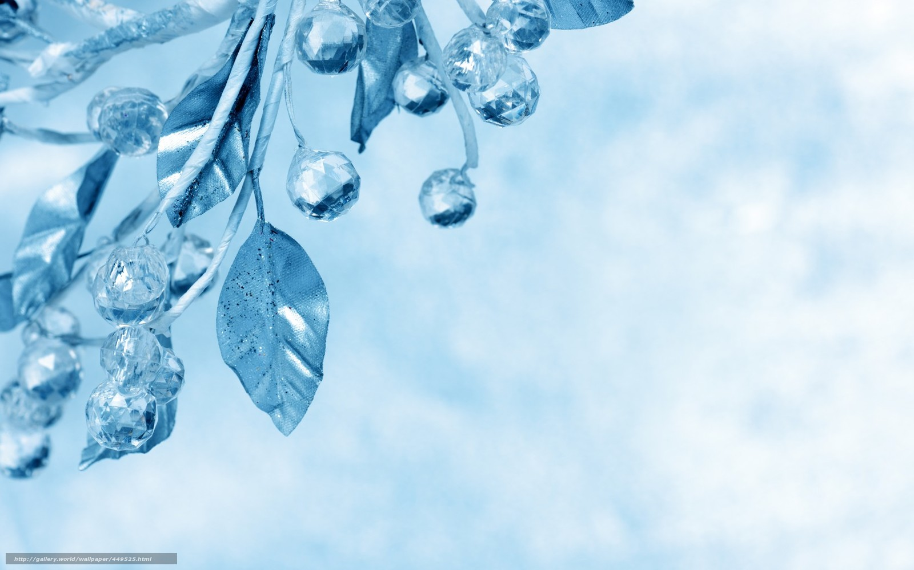
В мире стекла
Выполнила воспитатель « МБДОУ Ясли-сад № 9 “Солнышко” Яркое Поле »
ПОЛИЩУК МАРИНА ВАЛЕРЬЕВНА. 2020год.

Slide 2
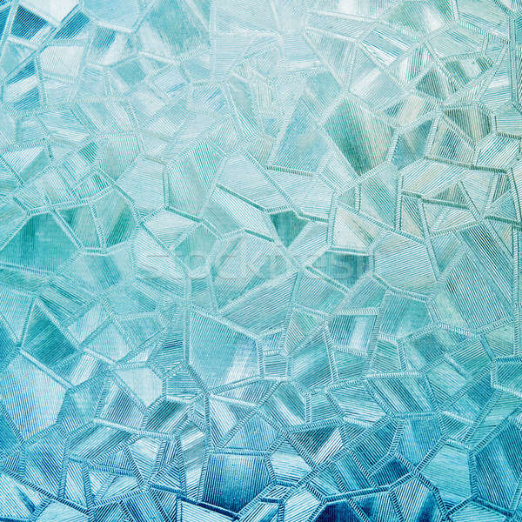

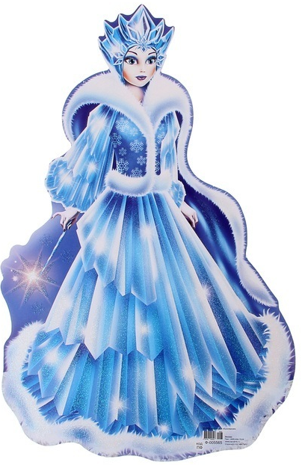
Воспитатель: Ребята! Сегодня утром к нам пришло письмо и посылка из Стеклянной Страны. Давайте прочитаем!
Текст письма:
«Здравствуйте, дорогие ребята! Пишет вам Королева Стеклянной Страны. Жители моей страны все сделаны из стекла. И я хочу познакомить вас с ними. Если вы будете внимательными и активными, то узнаете много интересного и нового. А для того, чтобы начать наше знакомство, скорее открывайте посылку».

Slide 3

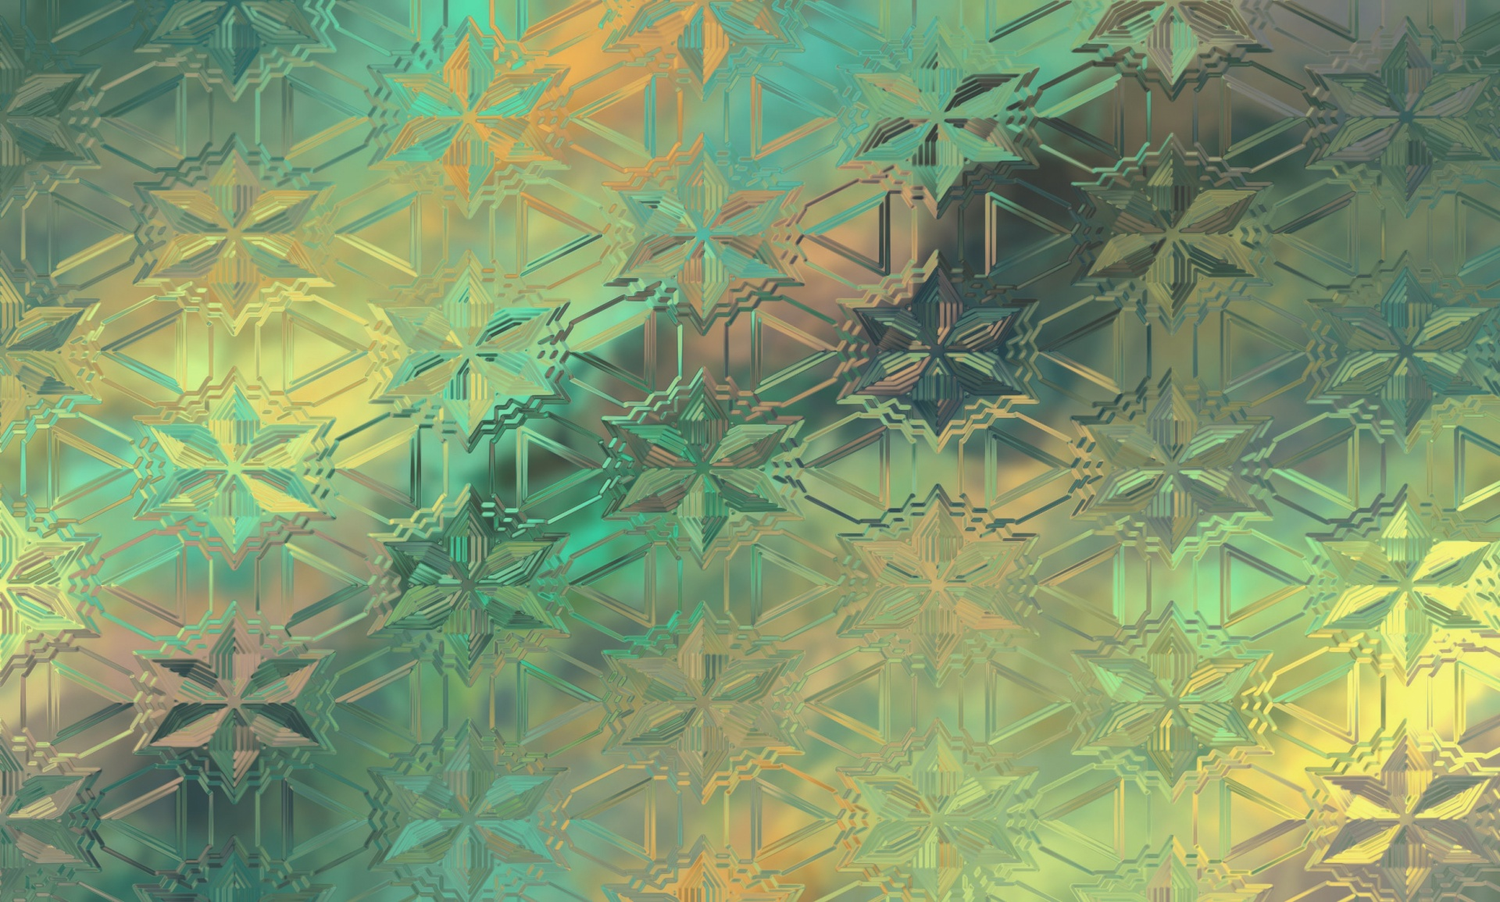
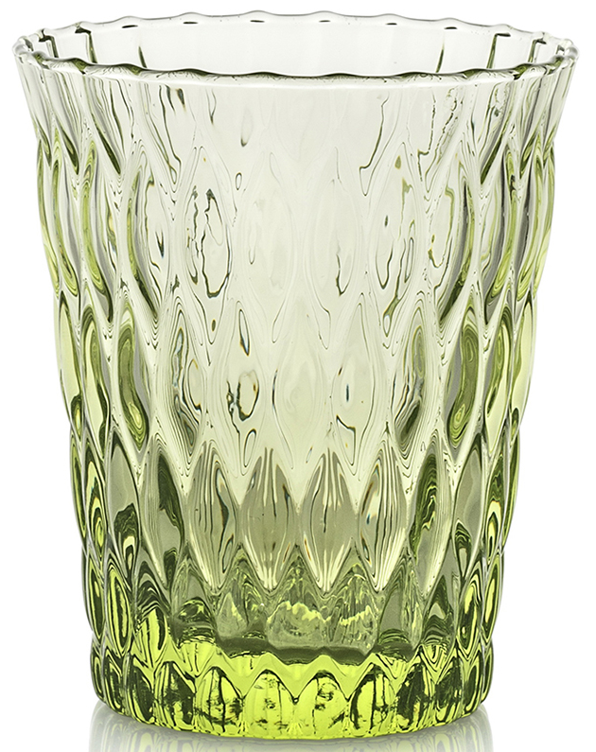
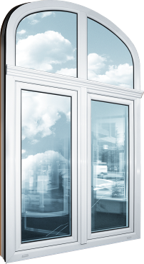
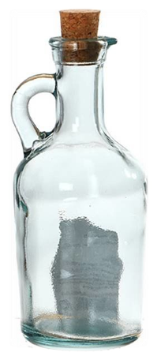
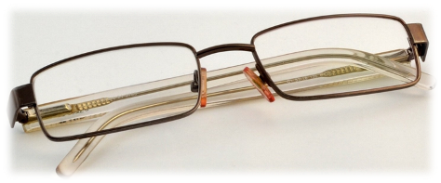
Воспитатель: Дети, вы хотите познакомиться с жителями стеклянной страны? Ну, тогда давайте откроем коробку. (Дети садятся на стульчики. Воспитатель открывает коробку, и дети видят различные предметы из стекла.)
Воспитатель: Все эти предметы сделаны из стекла. И сегодня мы с вами поговорим о стекле, о его свойствах, то есть какое оно. Предметы, сделанные из стекла, называются стеклянными. Повторите это слово – стеклянные. Давайте посмотрим и назовем их. (Воспитатель предлагает рассмотреть все эти вещи, просит их назвать. Обращает внимание на то, что вещи похожи друг на друга, так как все они – все сделаны из стекла).

Slide 4

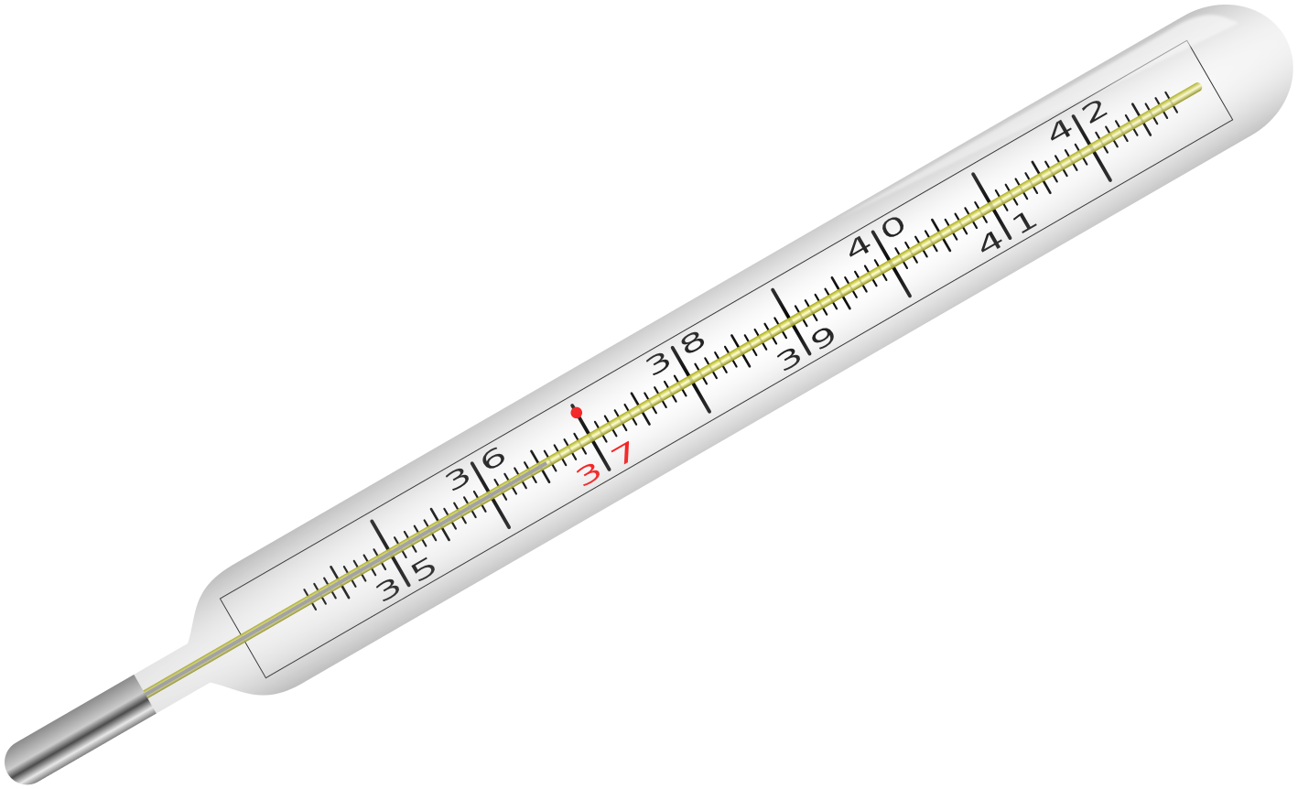
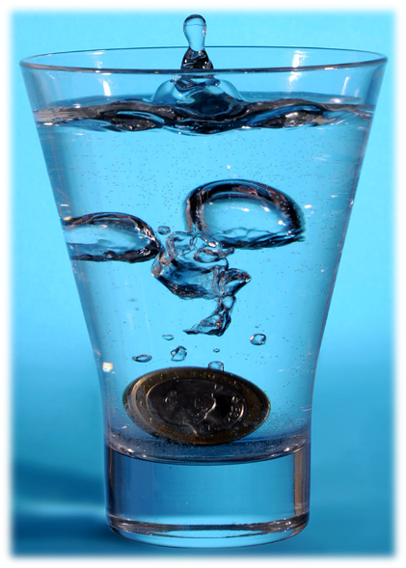
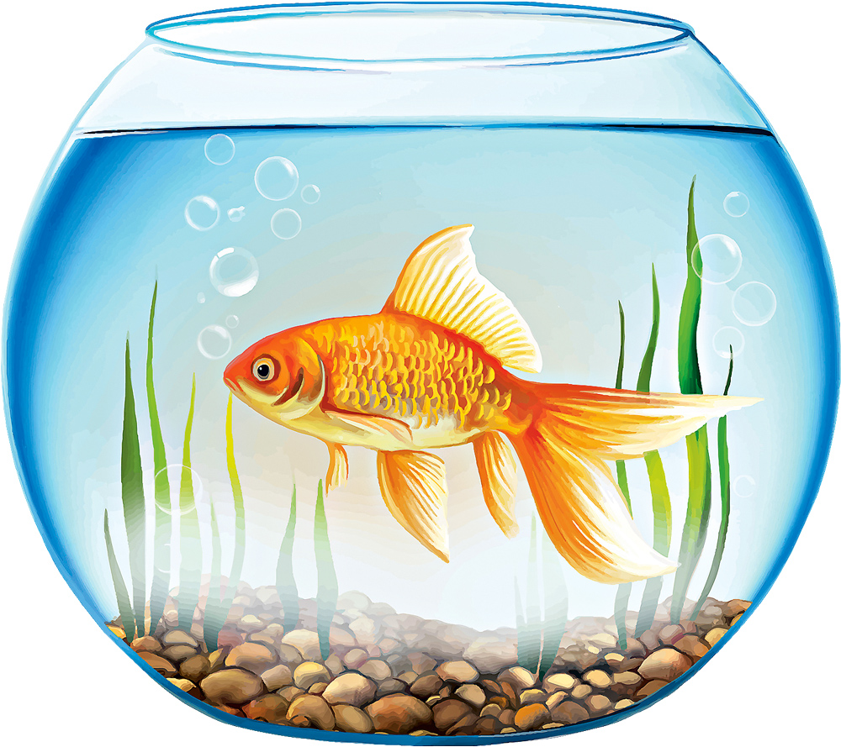
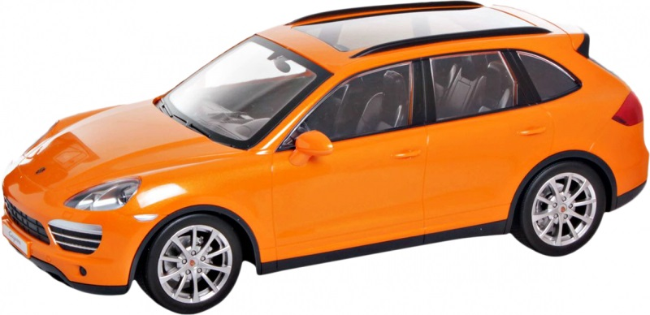
Воспитатель: Очень много изделий делают из стекла. Ребята посмотрите на стакан, что в нем лежит? Посмотрите через окно, что вы там видите?
Почему мы видим, что лежит в стакане, что у нас на улице? (Потому, что стекло прозрачное). Стекло прозрачное, поэтому из него делают оконные стёкла. (Стёкла в машинах, градусниках, аквариумах и т. д.)

Slide 5
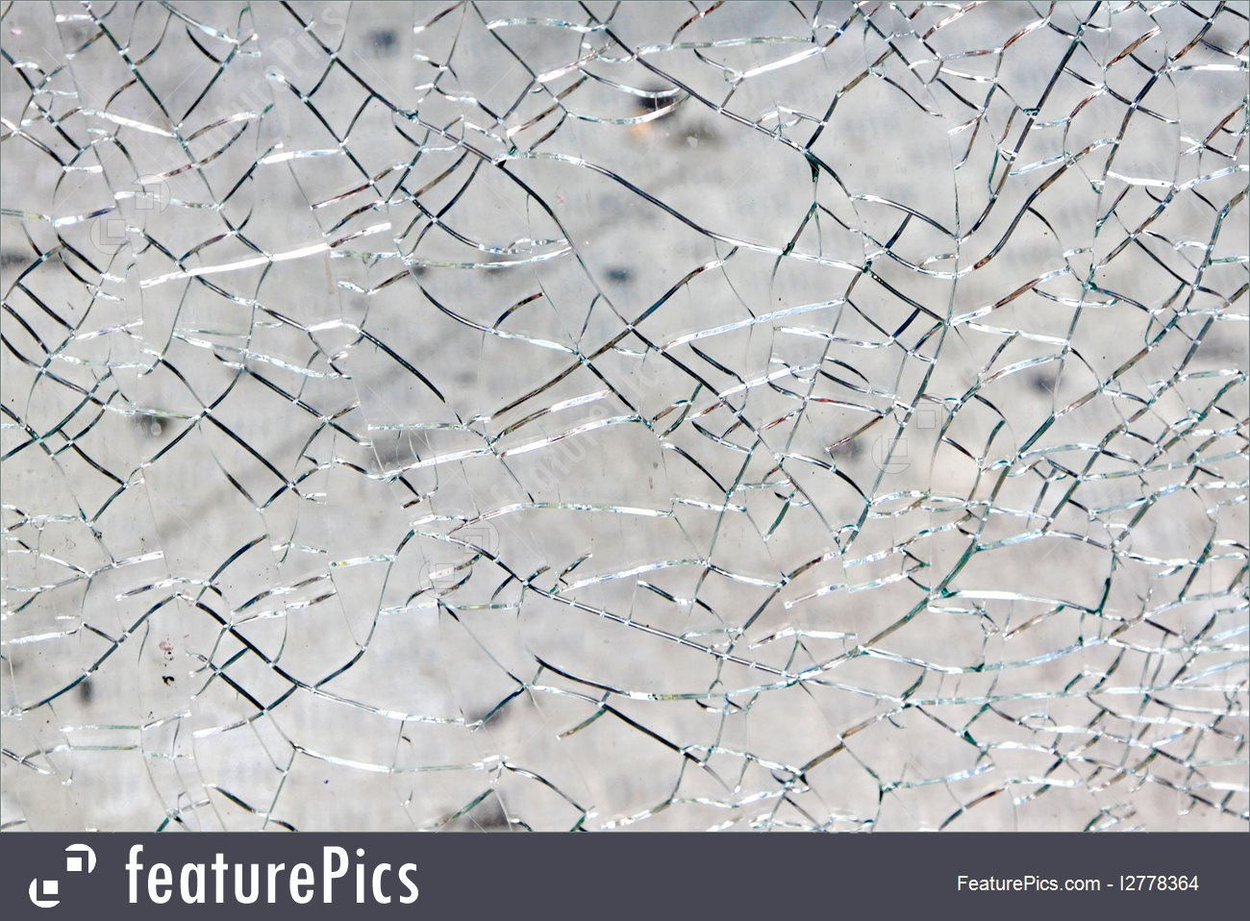
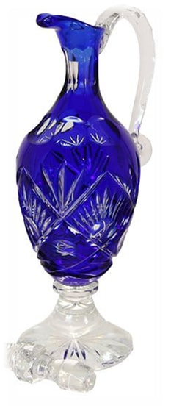
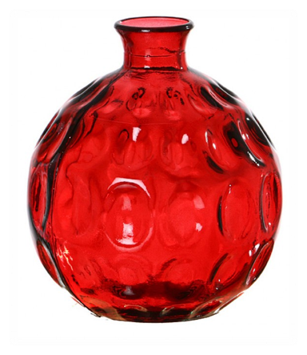
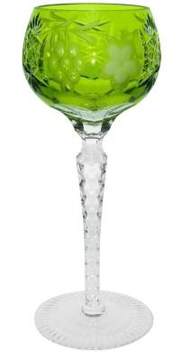
Воспитатель: Стекло бывает светлое, но бывает и цветное стекло. Назовите изделия из цветного стекла, которые стоят на столе, и определите цвет (зелёный стакан, синий графин и т. д.)

Slide 6
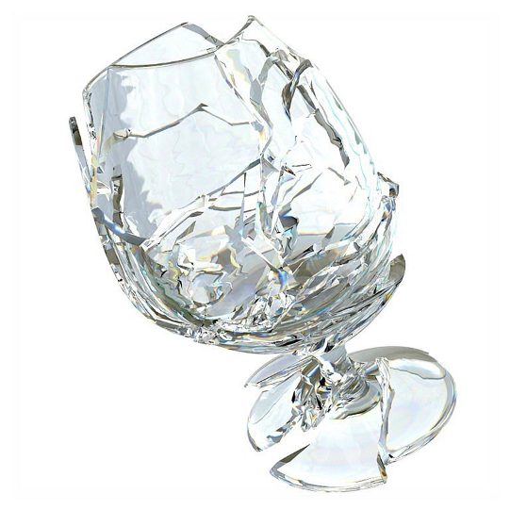
Воспитатель: Ребята давайте возьмем эти предметы в руки. Какое стекло на ощупь?
(Берут стеклянные изделия в руки, определяют, какое стекло на ощупь: гладкое, холодное).
Воспитатель: Что случится, если вдруг уронить или бросить стеклянную вещь? Значит, стекло очень хрупкое, оно легко бьётся.

Slide 7
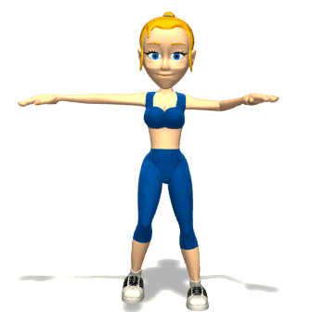

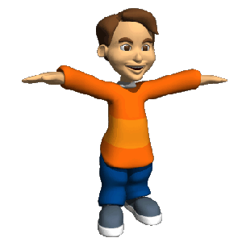
Физкультминутка: Девочки и мальчики: хлоп-хлоп-хлоп,
Прыгают как мячики: прыг- скок, прыг- скок.
Ножками топочут: топ, топ, топ.
Весело хохочут: ха, ха, ха.
Глазками моргают (ритмичное зажмуривание глаз)
После отдыхают (приседают, руки свободные) (поиграли и сели).

Slide 8
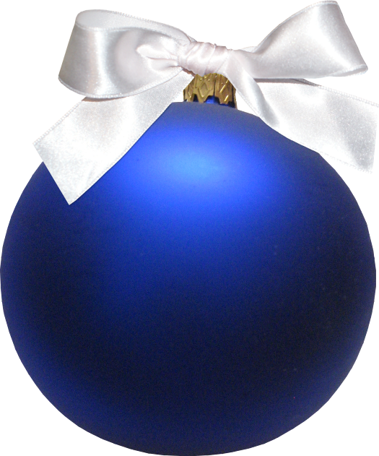
Воспитатель: Ребятки, а в посылке еще что-то есть, ой, это же «Чудесный мешочек», давайте посмотрим что там (деревянный кубик, пластмассовый конструктор, блокнот и шарик). Ой, здесь еще что-то есть, чтобы узнать, что это, отгадайте загадку:
Расцветает ландыш в мае,
Астра осенью цветёт.
А зимою расцветаю
Я на ёлке каждый год.
Целый год лежал на полке,
Все забыли про меня.
А теперь вишу на ёлке,
Потихонечку звеня. (елочный шар)

Slide 9
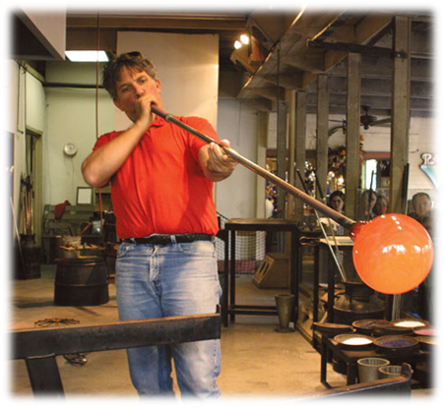
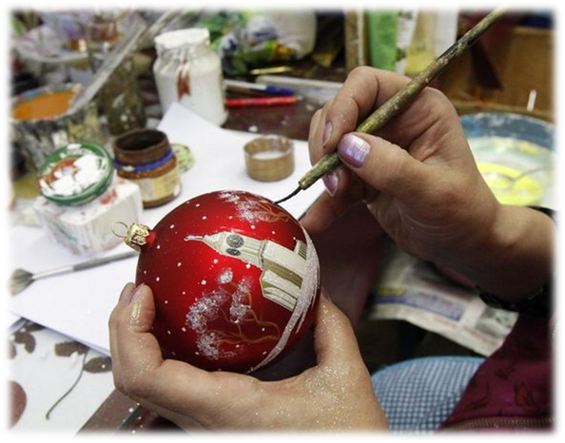
Воспитатель: Правильно, это ёлочный шарик, и он тоже сделан из стекла. Очень красивый и хрупкий. На фабрике елочных игрушек шарики выдувают из стекла и раскрашивают.

Slide 10
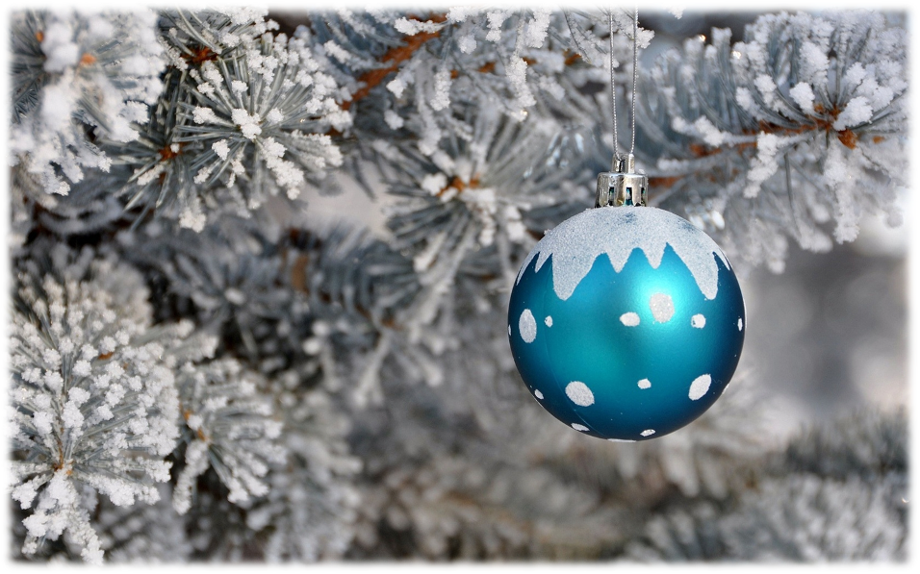
А потом они красуются у нас на елочке.

Slide 11
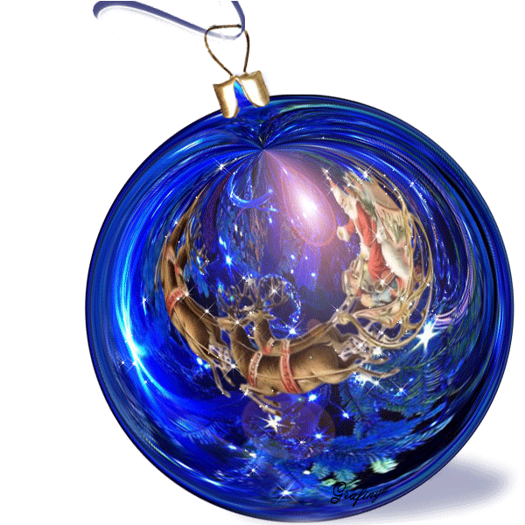
Воспитатель: Ребятки, что же нового мы сегодня узнали о стекле и его свойствах? (ответы). Что ж, мы сегодня славно потрудились!

Slide 12

СПАСИБО ВАМ РЕБЯТА!

